Slide 1
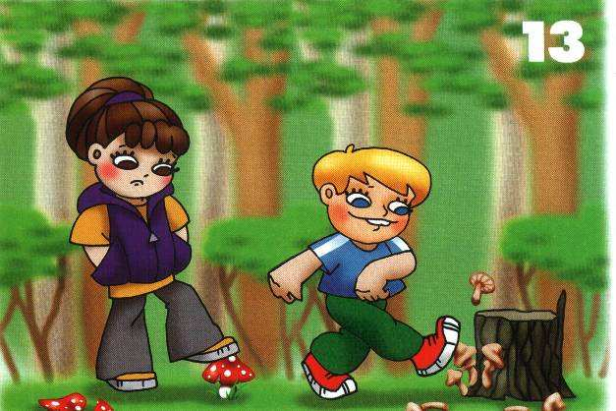
Не портите несъедобные грибы!
В лесу грибов различных много…
Ты несъедобные не трогай!
В корзину их не собирай,
Но и ногами не сбивай…
Нужны они лесным зверятам:
Лисичкам, ёжикам, зайчатам…
Их только люди не едят:
В поганках, мухоморах –яд!
Но для зверья лесного всё ж
Тот гриб полезен и хорош.

Slide 2
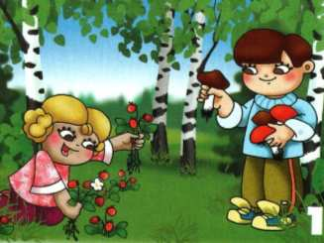
Не вырывайте растение с корнем!
Раз ты собрался по грибы –
С собою острый нож бери;
Им аккуратно гриб срезай –
В земле грибницу оставляй.
А если встретил землянику,
Куст брусники иль черники –
Нежно ягодки сорви,
А куст – оставь, побереги.

Slide 3
Никогда не ешьте
Незнакомых ягод…
И грибы поганки
В рот тащить не надо:
Голова закружится,
Заболит живот,
И от отравления
Доктор не спасёт…

Slide 4
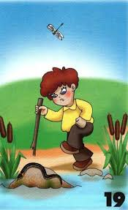
Не обижайте змей!
Ты, змею не обижай
И, увидев, палку не хватай,
Не маши руками, не кричи –
Просто отойди и помолчи…
Хоть опасны змеи, но нужны:
Чистоту беречь они должны;
Санитары леса и воды
Ты не делай зла или беды…

Slide 6
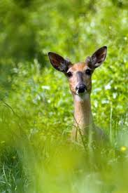
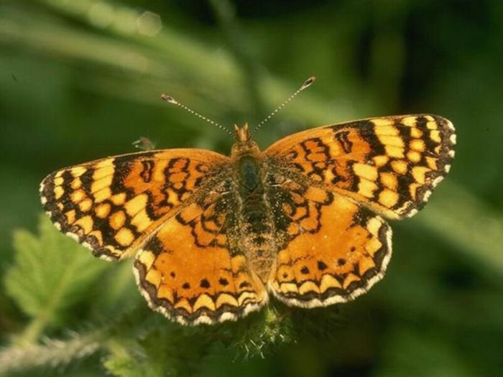
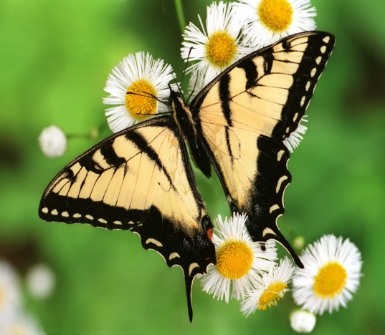
Если соблюдать все эти
правила поведения -то в
лесу всегда будет чисто,
животный и растительный
мир будет радовать нас и
дальше!

Slide 7
Спасибо
за
внимание.
.

